Slide 1


Vivendi
DIALLO Ibrahima
MARC Jordan
Information comptable, financière et extra financière
M1 IES – D3S 2020/2021

Slide 2
Sommaire

Slide 3
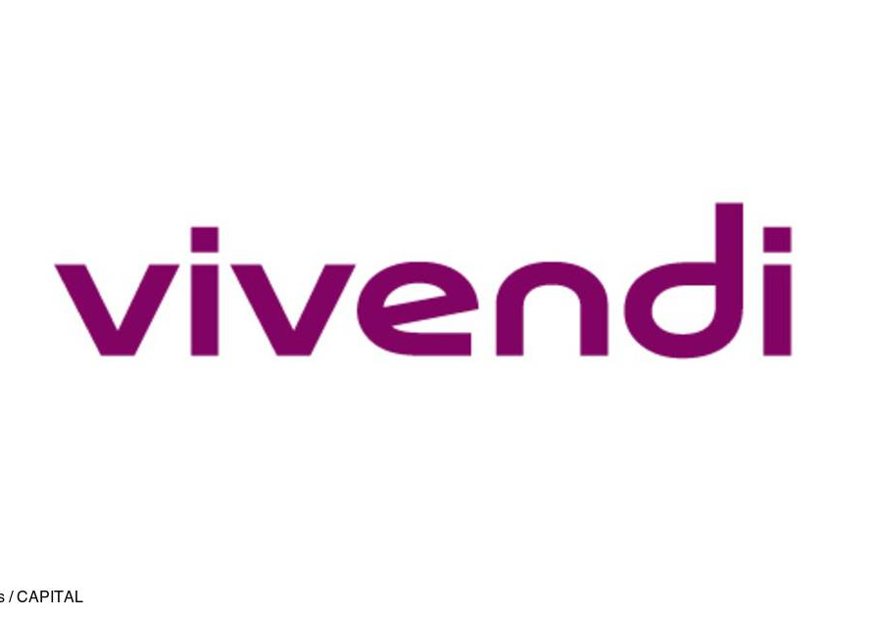
Présentation
Leader mondial de la culture, du divertissement, des médias et de la communication
Chiffres d’affaires : (2019) 15 898 M€
Résultat net ajusté : 1741 M€
Nombres collaborateurs : 44 641

Slide 4
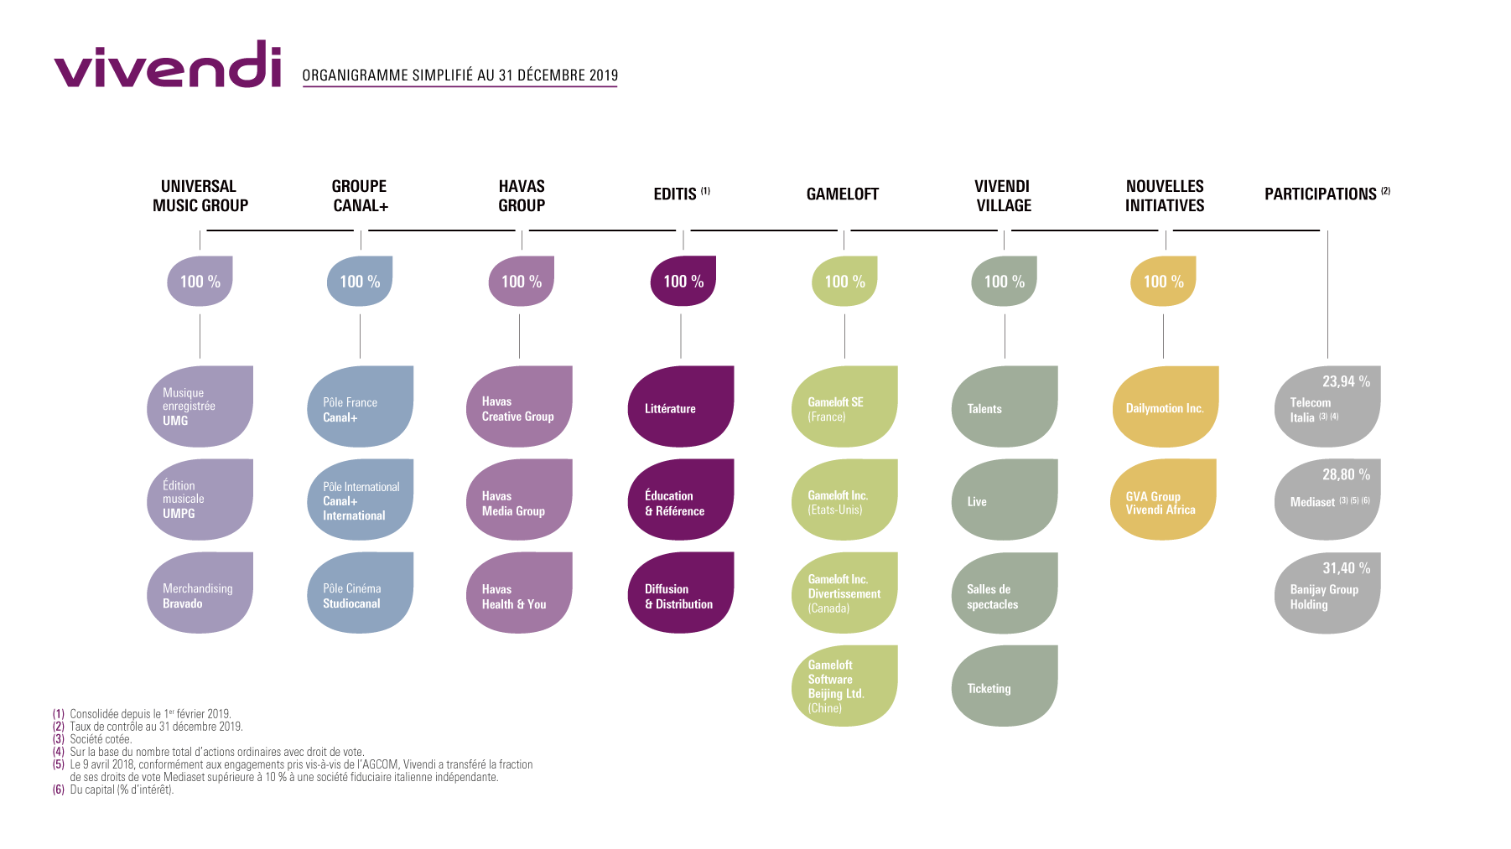

Slide 5
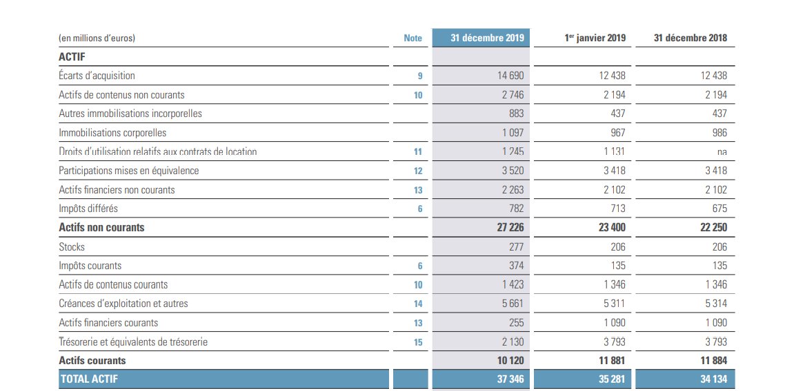
Actifs non courants

Slide 6
Actifs non courants

Slide 7
Recherche et développement
Coûts de recherche comptabilisés en charges lorsqu’ils sont encourus.
Frais de recherche et développement comptabilisés représentent une charge nette de 124 millions d’euros sur l’exercice 2019 (contre 135 millions d’euros en 2018)

Slide 8
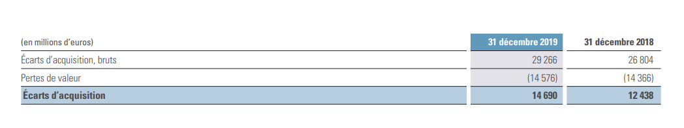
Goodwill
14 690M€ en 2019
Représente 54% des actifs non courant (40% de l’effectif total)
Soumis chaque année à un test de dépréciation.
Les écart d'acquisition brut de 29 266 très importante s'explique par l'acquisition de nouveaux groupes ou filiales :
- Universal Group en 2000
- Havas 1998
- EDITIS en 2018
- Gameloft en 2016

Slide 9
Goodwill

Slide 10






Les Marques
Principales marques de Vivendi
Aucune marque cotées en Bourse (hors Havas (Euronext))
Figurant dans des classements des marques les plus valorisées.
Méthodes de valorisations des marques non explicites

Slide 11
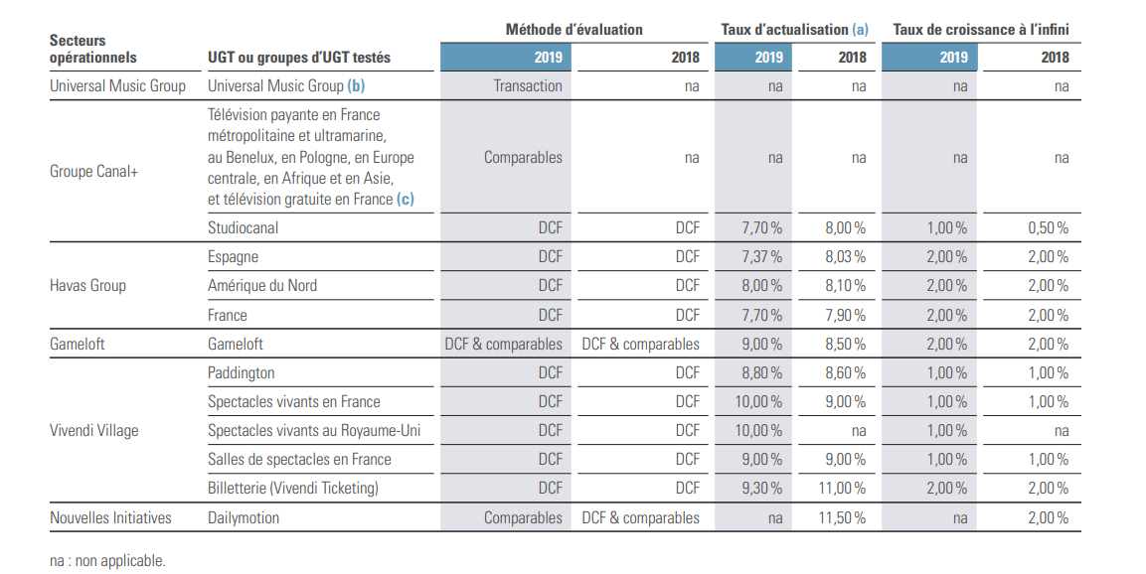
Flux de revenus/trésorerie

Slide 12
Aspect RSE
Engagements environnementaux
Engagements sociaux
Engagements sociétaux

Slide 13




Engagements environnementaux
Répondre à l’urgence climatique
Réduire l’emprunte carbone direct et indirecte de ses activités
User de son pouvoir d’influence pour sensibiliser à l’urgence climatique
Notation CDP : D (2019)
Certifications environnementales (ISO 140001, EMAS….)

Slide 14
Engagements sociaux
Égalité homme/femme
Insertion et non discrimination des personnes en situation d’handicap
Dialogue social continu
Notation Vigeo Eiris(2018): Vivendi figure dans le 1er pourcent des entreprises cotées affichant les meilleures performances à l’échelle mondiale en matière de respect des droits humains

Slide 15
Engagements sociétaux
Soutenir une création ambitieuse et plurielle
Révéler les cultures et soutenir la création artistique
Accompagner les transformation de la société
Notation extra-financière SAM : 500 entreprises les plus performantes en matière de développement durable.

